Slide 1
美途三维
商业计划书
BUSINESS PLAN
汇报人
关学骏、莫凡、毛珂、李岳桐
March 30th

Slide 2
business plan
目录
CONTENTS
# 01
# 02
# 03
# 04
# 05
USP
项目产品简介
市场环境分析
目标用户分析
正确的营销策略
Unique Selling Proposition
Project Product Introduction
Market Environment Analysis
Target user analysis
Development Prospect Planning

Slide 3
business plan
# 01
USP
项目产品简介
市场环境分析
目标用户分析
正确的营销策略
Unique Selling Proposition
Project Product Introduction
Market Environment Analysis
Target user analysis
Development Prospect Planning

Slide 4
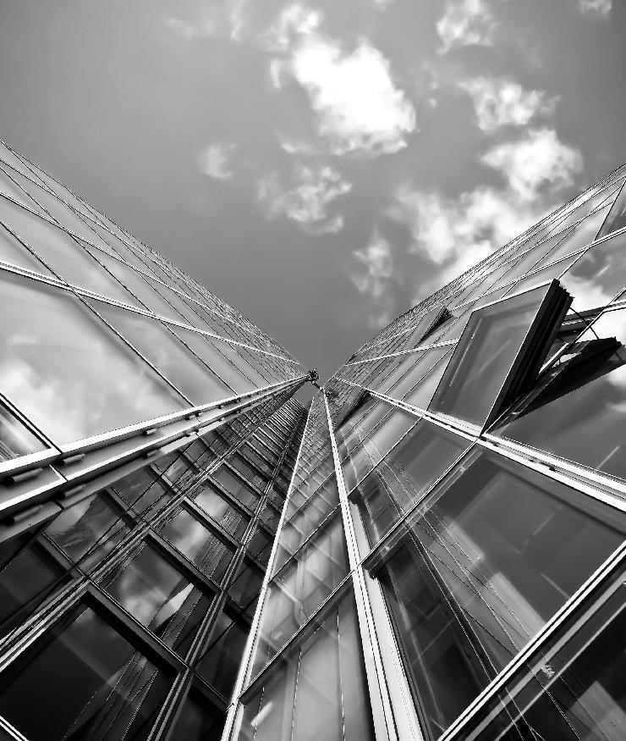
USP
我们致力于打造一款针对性强、操作简单高效的美妆、穿搭、健身资讯集装箱式app，让用户感受到三维立体的美丽体验。

Slide 5
business plan
# 02
项目产品简介
USP
市场环境分析
目标用户分析
正确的营销策略
Unique Selling Proposition
Project Product Introduction
Market Environment Analysis
Target user analysis
Development Prospect Planning

Slide 6
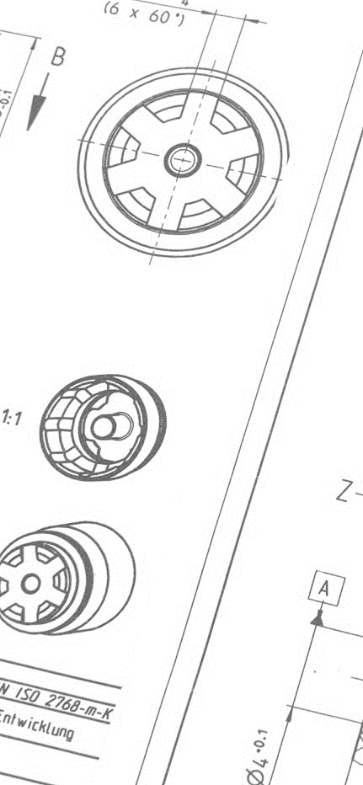
美妆板块
健身板块
穿搭板块

Slide 7

项目产品简介
Project Product Introduction
美妆板块
健身板块
穿搭板块
通过图文视频等多种形式，随时学习了解美妆知识，纠正一些错误的美妆做法。上百种化妆品如何使用，不同的皮肤、脸型如何化妆，在这款APP都可以得到解答。
“美途三维”健身板块开发的功能有健身教学相关文章和视频。根据不同的部位以及用户不同的需求，“美途三维”会有针对性的提供不同功能性不同强度的训练教学视频。
“美途三维”的穿搭板块十分实用，功能非常强大，这里汇集了非常多的服装搭配案例，你可以随时查看，还能够根据天气和用户自身情况自身情况给出穿衣建议，帮助用户轻松走在时尚前沿！

Slide 8

创新点
a）美妆板块人脸交互点击模式在该类app市场较少见，贴合用户需求。
纯信息类app较新颖，用户可获得信息量大
b)健身板块可分析不同食物的热量，为用户提供最贴切的意见。
c)穿搭板块可调节能力强，轻松满足用户各种需求。

Slide 9
business plan
# 03
市场环境分析
USP
项目产品简介
目标用户分析
正确的营销策略
Unique Selling Proposition
Project Product Introduction
Market Environment Analysis
Target user analysis
Development Prospect Planning

Slide 10
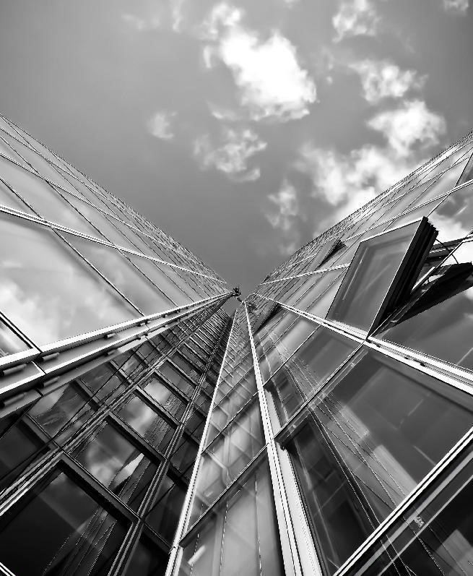
需求导向时代的消费研究新思路
Demand orientation
中国已进入第三消费时代初期，而第三与第二消费时代最本质的区别在于，从供给导向变成需求导向。
4C理论取代4P理论
①重视营销；②以需求为导向进行产品设计研发。

Slide 11
79%
83%
70%
79%
79%
83%
生活中存在美妆、穿搭、健身的需求
下载了小红书等相似类型的应用程序
70%
79%
市场调研
认为需要美妆、健身、穿搭教程提供帮助
愿意尝试美途三维类似app
Market Requirement

Slide 12
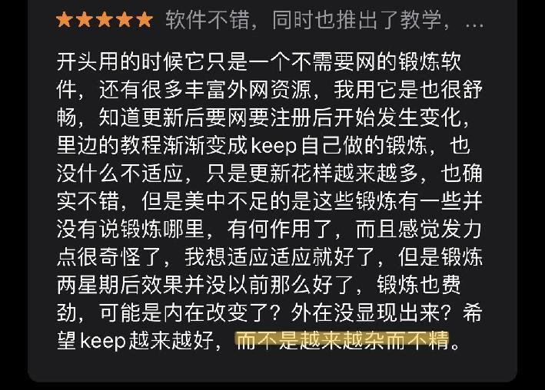
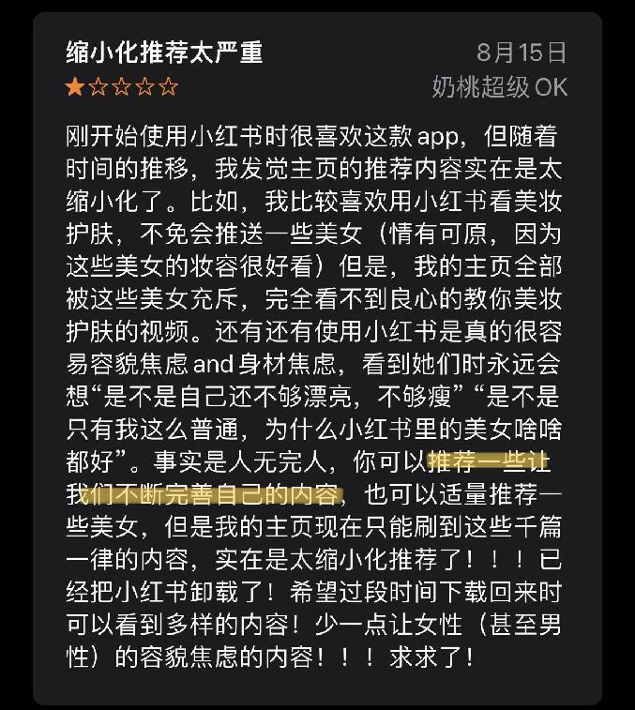
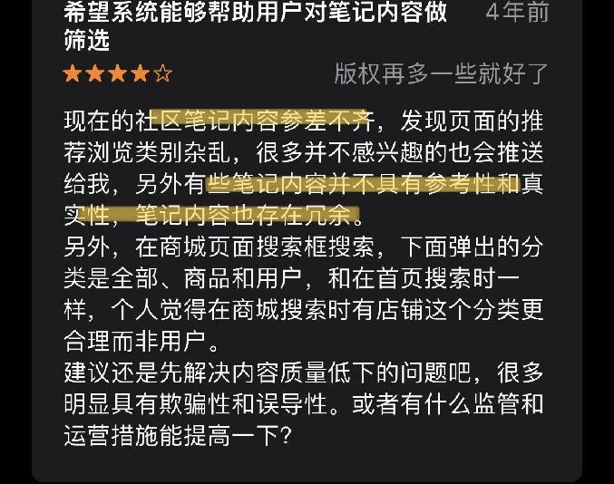
市场调研

Slide 13
business plan
# 04
目标用户分析
USP
项目产品简介
市场环境分析
正确的营销策略
Unique Selling Proposition
Project Product Introduction
Market Environment Analysis
Target user analysis
Development Prospect Planning

Slide 14
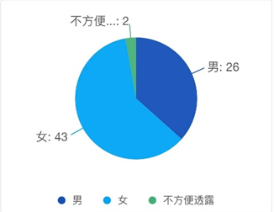
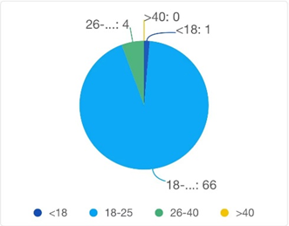
受访者年龄分布
受访者性别分布
用户定位
User location
产品分析
调查分析
市场定位
适用于当代年轻人和有一定需求的人群所开发的集美妆、穿搭、健身于一体的APP。
对于当代18-40岁年轻人，女性往往离不开美妆，而男性也同样会关注健身问题，穿搭同时也是年轻人格外在意的事情。
需要使用教程或APP来帮助自己的用户女性占比是男性的2倍。
我们的产品更受到女性偏好，但同时也具备着一定的男性潜在客户。
年龄主要分布在18-40岁
我们的产品是一种源自日常需求所开发的产品，它更符合如今的社会潮流趋势，其用户定位也会集中在关注社会潮流和时尚的群体中。

Slide 15

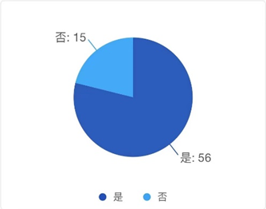

用户需求
User demand
美妆
妆容成了大多数女性及部分男性的生活必需品
系统的美妆教程和优质的美妆产品推荐就成了不可或缺的一环
是否存在美妆、穿搭、健身等方面的需求
健身
穿搭
调查分析
男性群体对自身形体的管理需求日渐上升
健身项目除了针对有需要形体锻炼的人，同时也囊括了不少履行健康生活的用户群体
穿搭作为重要形象塑造与宣传方式，相关行业在广泛关注下蓬勃发展
市面上存在的穿搭软件多以消费主义裹挟人们冲动消费， 难以提供专业化、科学化的穿搭服务
根据调查显示，超过78%的人群在生活中有关于美妆、穿搭、健身等方面的需求，甚至成为了当代年轻人的生活必需品。

Slide 16

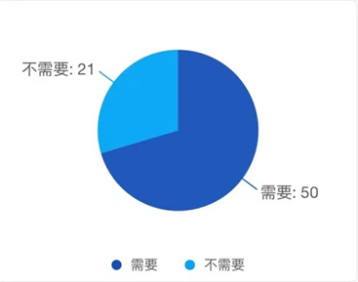
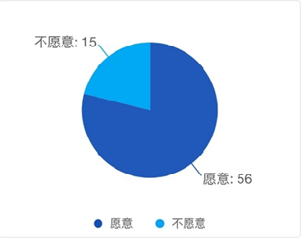
用户偏好
在绝大多数存在美妆、健身、穿搭等需求的群体中，人们更愿意也更需要一些教程来帮助他们提升自己。
根据调查显示，有70%的人需要一些系统整理的资料来为他们提供帮助。
本产品系统的教程整理符合绝大多数的用户偏好。
用户体验
User experience
是否需要教程提供帮助
用户接受度
事实上，大多用户在需要教程提供帮助的同时，也愿意接受这样诸如本产品的APP诞生。
根据调查结果显示，超过78%的人愿意接受并使用本产品类型的APP。
同时也说明本产品在市场上有一定的用户接受度，并且存在着良好的发展市场。
是否接受该类型APP

Slide 17
business plan
# 05
正确的营销策略
USP
项目产品简介
市场环境分析
目标用户分析
Unique Selling Proposition
Project Product Introduction
Market Environment Analysis
Target user analysis
Development Prospect Planning

Slide 18

正确的营销策略
Right Marketing Channels
前期宣传
提高知名度、建立品牌形象、吸引用户、提高下载率
中期营销推广
维持用户兴趣、增加用户粘性、扩大用户群体、建立品牌认知度

Slide 19

# 01
社交媒体推广：社交媒体是宣传美妆、健身、穿搭等时尚领域的最佳渠道之一。我们可以在Instagram、微博、抖音、小红书等平台上发布内容，包括时尚资讯、化妆技巧、健身训练、穿搭搭配等等，并提供App下载链接。同时，与有影响力的时尚博主、KOL合作，扩大App的曝光度。
前期宣传
Early Publicity
# 02
建立App的官方博客、社区、论坛等，以增加App的影响力和用户参与度。
# 03
广告投放：可以在社交媒体、搜索引擎、应用商店等渠道进行广告投放，增加App的曝光度和下载量。可以使用付费的广告服务，如抖音广告、微博广告、Facebook广告、Twitter广告等等，这些平台可以帮助我们定位目标受众，提高广告效果。

Slide 20
# 01
口碑营销：美妆、健身、穿搭等时尚领域的用户喜欢分享自己的经验和看法，通过提供优质的用户体验，我们可以鼓励用户口碑传播我们的App。我们可以提供优惠券、折扣码、免费试用等方式激励用户留下好评、推荐给朋友。
中期营销推广
Interim Marketing Promotion
# 02
合作推广：可以与时尚品牌、美妆品牌、健身品牌、穿搭品牌等合作推广，例如与美妆品牌合作推出特别的优惠套餐，与健身品牌合作推出健身教练视频等等，以增加App的曝光度和用户参与度。
# 03
参展活动：可以参加时尚、美妆、健身等相关的展会和活动，展示App的功能和特点，并提供现场体验和优惠促销活动，增加用户的参与度和曝光度。

Slide 21
March 30th

